Slide 1
урок обобщения знаний в форме географической викторины.
Работу выполнил ученик 6 б класса Каримов Эмиль
Руководитель Каримова Элина Александровна учитель биологии

Slide 2
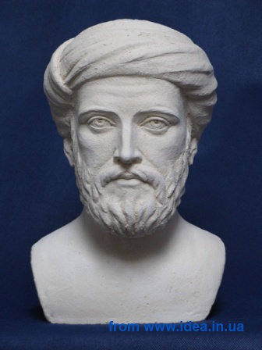
Какой древнегреческий ученый первым высказал предположение, что Земля имеет форму шара?
Пифагор
Пифагор Самосский (570—490 гг. до н. э.) — древнегреческий философ, математик и мистик, создатель религиозно-философской школы пифагорейцев.
Историю жизни Пифагора трудно отделить от легенд, представляющих его в качестве совершенного мудреца и великого посвящённого во все таинства греков и варваров.
Цитаты
1.Не делай ничего постыдного ни в присутствии других, ни в тайне. Первым твоим законом должно быть уважение к себе самому.

Slide 3
Какой древнегреческий ученый доказал, что Земля имеет форму шара?
Аристотель
Википедия
Аристо́тель 384 до н. э., 322 до н. э., — древнегреческий философ. Ученик Платона. С 343 до н. эАристотель был первым мыслителем, создавшим всестороннюю систему философии, охватившую все сферы человеческого развития: социологию, философию, политику, логику, физику.
1.Всего приятнее для нас те слова, которые дают нам какое-нибудь знание.
Цитаты
2..Дружба - самое необходимое для жизни, так как никто не пожелает себе жизни без друзей, даже если б он имел все остальные блага.

Slide 4
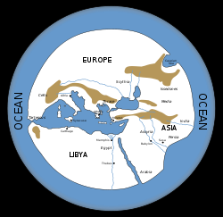
Кто из древнегреческих ученых составил первые географические карты? Какие части света на ней изображены?
Гекатей
Гекатей Милетский,( 550 — 490 до н. э.) — древнегреческий историк и географ, один из ближайших предшественников и литературных источников Геродота

Slide 5
Венецианские и генуэзские купцы, занимающиеся торговлей на Средиземном море, не могли остаться равнодушными к исследованиям. Одним из таких купцов был венецианец Марко Поло (1254-1324). Он много путешествовал. Какая часть света была исследована им и описана в его книге?
Азия

Slide 6
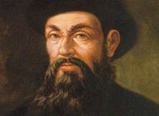
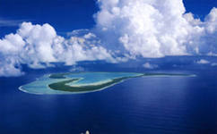
Первое кругосветное путешествие совершил португалец ... (1480-1521) во главе испанской морской экспедиции. Своим путешествием он доказал:
Фернан Магеллан, шарообразность Земли, Мировой океан един.

Slide 7
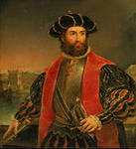
(1469-1524) – португальский мореплаватель. Проведя свои корабли вокруг Африки, он первым проложил морской путь в эту азиатскую страну. О какой стране идёт речь
Васко да Гама, Индия
Википедия
Ва́ско да Га́ма (1460 или 1469 — 24 декабря 1524) — португальский мореплаватель эпохи Великих географических открытий. Командующий морской экспедицией, которая впервые в истории проплыла из Европы до Индии.

Slide 8
Прославились и русские путешественники. В XV веке купец из Твери… совершил путешествие в Индию. Какие три моря он преодолел на пути туда и обратно? В какой книге Никитин изложил свои впечатления?
Афанасий Никитин, «Хождение за три моря», Черное, Каспийское, Аравийское.

Slide 9
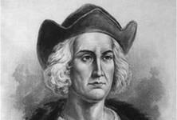
Какая часть света изображена на карте и кем она была открыта?
Америка
Кристофор Колумб

Slide 10
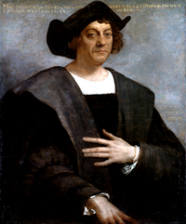
Европа, Азия и Африка уже значились на картах, а Америка появилась на карте гораздо позже и была открыта…по ошибке! Днём открытия Америки считают 12 октября 1492 г. Итальянец из Генуи Христофор Колумб (1451-1506) искал короткий путь в Индию, а открыл Америку. Почему произошла ошибка?
Колумб не знал о существовании новых земель на западе от Европы. Плывя на запад он хотел открыть другой путь в Индии
Христофо́р Колу́мб осень 1451 года, Генуэзская республика — 20 мая 1506, Вальядолид, Испания) — испанский мореплаватель итальянского происхождения, в 1492 году открывший для европейцев Америку.
Колумб первым из достоверно известных путешественников пересёк. Он открыл все Большие Антильские острова — центральную часть Багамского архипелага, Малые Антильские острова (от Доминики до Виргинских островов включительно.

Slide 11
Какой материк и какая часть света изображены на карте?
Австралия

Slide 12
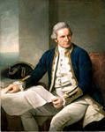
После В. Янсзона другие мореплаватели открыли большие участки северного, западного и южного побережья Австралии. Тогда же были впервые обнаружены и описаны удивительные животные-кенгуру. Какой великий английский путешественник XVIII века наконец исправил ошибку В. Янсзона, доказав, что Австралия - самостоятельный материк?
Д. Кук

Slide 13
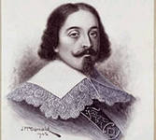
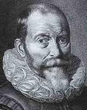
До Австралии - «Неведомой Южной земли» - первым добрался голландский мореплаватель … в 1606 г. Полагая, что побывал в Новой Гвинее, …, подобно Колумбу, до конца жизни не узнал о том, что стал первооткрывателем нового континента
В. Янсзон

Slide 14
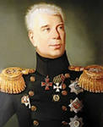
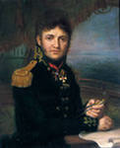
Российские мореплаватели адмирал… (1770-1846) и …(1773-1837), возглавили первое русское кругосветное плавание (1803-1806)
Иван Фёдорович Крузенштерн
Юрий Лисянский

Slide 15
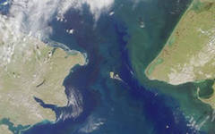
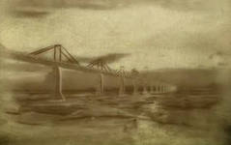
Витус Беринг (1680-1741), мореплаватель, офицер русского флота, капитан-командор, исследовал северные и восточные берега России. Одно из его самых больших открытий - пролив между Азией и Америкой. Как назвали этот пролив?
Берингов

Slide 16
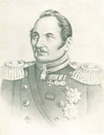
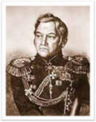
Определите какой материк и какая часть света, изображены на карте. Какие русские мореплаватели считаются его первооткрывателями?
Антарктида
ф.ф. Беллинсгаузен
М.П. Лазарев

Slide 17
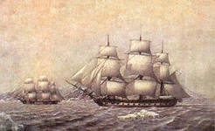
В 1820 г. русские мореплаватели Фаддей Фаддеевич Беллинсгаузен и Михаил Петрович Лазарев открыли шестой континент – Антарктиду. Их героическое плавание на парусных кораблях … и …продолжалось 751 день. Однако льды помешали им высадиться на материке.
«Восток» и «Мирный»
Первая русская антарктическая экспедиция — морское плавание Беллинсгаузена и Лазарева в воды Южного океана с целью доказать или опровергнуть предположение о существовании шестого материка — Антарктиды.
Кук сделал вывод, что Антарктиды как материка либо вообще не существует, либо достичь ее невозможно, что послужило причиной отказа от дальнейших попыток мореплавателей открыть шестой континент.

Slide 18
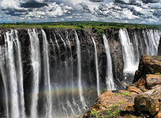
Англичанин …(1813-1873) исследовал труднодоступные районы Африки. Он открыл один из крупнейших водопадов. Какой?
Ливингстон, Давид
Водопад «Виктория»
Шотландский исследователь Дэвид Ливингстон, побывавший на водопаде в 1855 году, назвал его в честь королевы Виктории. Среди коренного населения этих мест водопад был известен как «Гремящий дым».

Slide 19
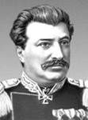
Русский исследователь …(1839-1888) исследовал труднодоступные районы Азии. Благодаря этому, на карту было нанесено более 20 горных хребтов, целый ряд рек и озёр
Никола́й Миха́йлович Пржева́льский (31 марта [12 апреля] 1839,— 20 октября [1 ноября] 1888, Каракол (Пржевальск) — действительный член Русского географического общества с 1864 года. Предпринял несколько экспедиций в Центральную Азию. В 1878 году избран почётным членом Академии наук. Генерал-майор (с 1886 года).
Родился 12 апреля 1839 года в деревне Кимборово в семье отставного поручика Михаила Кузьмича Пржевальского. Место, где располагалась деревня Кимборово, находится в четырёх километрах от деревни Мурыгино Починковского района Смоленской области. Здесь установлен мемориальный знак.

Slide 20
- В 1911 году Руаль Амундсен (1827-1928), норвежский полярный путешественник и исследователь, первым достиг Южного полюса. Экспедиция, какого английского путешественника также достигла Южного полюса земли?
Р. Скотта
Ро́берт Фо́лкон Скотт 29 марта 1912, Антарктида) — капитан королевского флота Великобритании, полярный исследователь, один из первооткрывателей Южного полюса.
Став во главе экспедиции, Скотт получил шанс построить выдающуюся карьеру, хотя к полярным исследованиям особой страсти и не питал. Совершив этот шаг, он неразрывно связал своё имя с Антарктикой, которой неизменно оставался преданным в течение двенадцати последних лет своей жизни.

